Slide 1
A crença no estado e a fé em Deus
Professor: Ildefonso Ferreira Martins Júnior
25/06/2017
SÉRIE: CALVINISMO, TRABALHO E DINHEIRO

Slide 2
1. INTRODUÇÃO
1 Então, falou Deus todas estas palavras: 2 Eu sou o SENHOR, teu Deus, que te tirei da terra do Egito, da casa da servidão. 3 Não terás outros deuses diante de mim. 4 Não farás para ti imagem de escultura, nem semelhança alguma do que há em cima nos céus, nem embaixo na terra, nem nas águas debaixo da terra. 5 Não as adorarás, nem lhes darás culto; porque eu sou o SENHOR, teu Deus, Deus zeloso, que visito a iniquidade dos pais nos filhos até à terceira e quarta geração daqueles que me aborrecem 6 e faço misericórdia até mil gerações daqueles que me amam e guardam os meus mandamentos. (Êx 20.1–6 - ARA)
02 | Aula 08 – A crença no estado e a fé em Deus

Slide 3
1. INTRODUÇÃO
05 | Aula 02 – Vocação e alienação
Notes:
A era de ouro - Pietro da Cortona.

Slide 4
1. INTRODUÇÃO
Objetivos da aula:
mostrar que muito do pensamento atual sobre o papel do estado e da ideologia são na realidade pensamentos idólatras e, portanto, incompatível com o cristão;
mostrar qual deve ser o papel do cristão na política.
Estrutura da aula:
Parte conceitual: espectro político (esquerda/direita) e principais ideologias modernas;
Parte bíblica: conceituar idolatria; identificar relações entre governo e idolatria; e “ideologias” dentro dos textos bíblicos;
Visões cristãs sobre política: a visão e os problemas gerados por cada uma dessas visões.
Conclusão: “amarrar” os tópicos entre si.
04 | Aula 08 – A crença no estado e a fé em Deus
Notes:
Orientações para Padronização
1. O título do slide deve estar com todas as letras MAIÚSCULAS;
2. Se for colocar referência bíblica, coloque-a por extenso;
3. Quando colocar a referência numérica, entre o capítulo e o versículo, use (.) e não (:) para separar;
4. Quando colocar a referência numérica, entre versículos, use (-) sem espaços; Exemplo: Romanos 8.18-25
5. No texto, negrite os números em referência aos versículos.
6. Espaçamento entre linhas de 1.5 pts para melhor leitura.

Slide 5
2. DESENVOLVOLVIMENTO
VÍDEO
05 | Aula 08 – A crença no estado e a fé em Deus

Slide 6
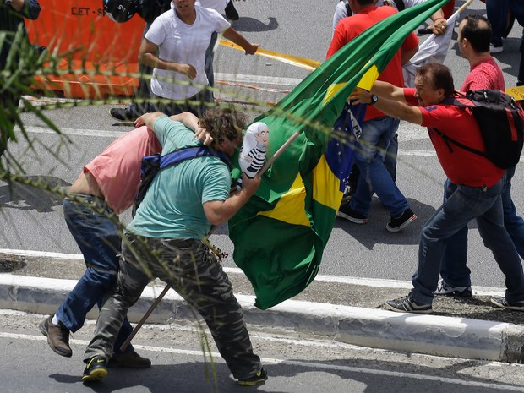
2. DESENVOLVOLVIMENTO
Esquerda / direita
06 | Aula 08 – A crença no estado e a fé em Deus
Notes:
A era de ouro - Pietro da Cortona.

Slide 7
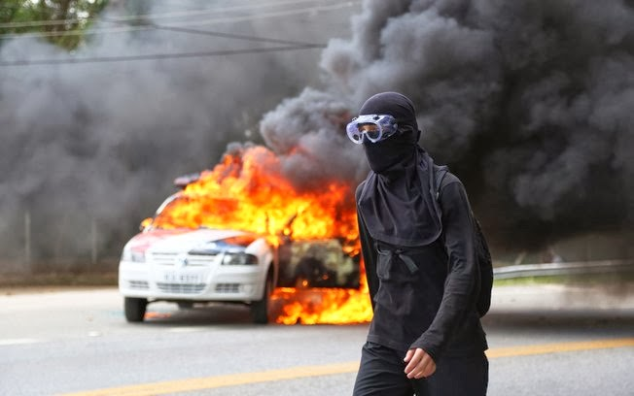
2. DESENVOLVOLVIMENTO
Esquerda / direita
07 | Aula 08 – A crença no estado e a fé em Deus
Notes:
A era de ouro - Pietro da Cortona.

Slide 8
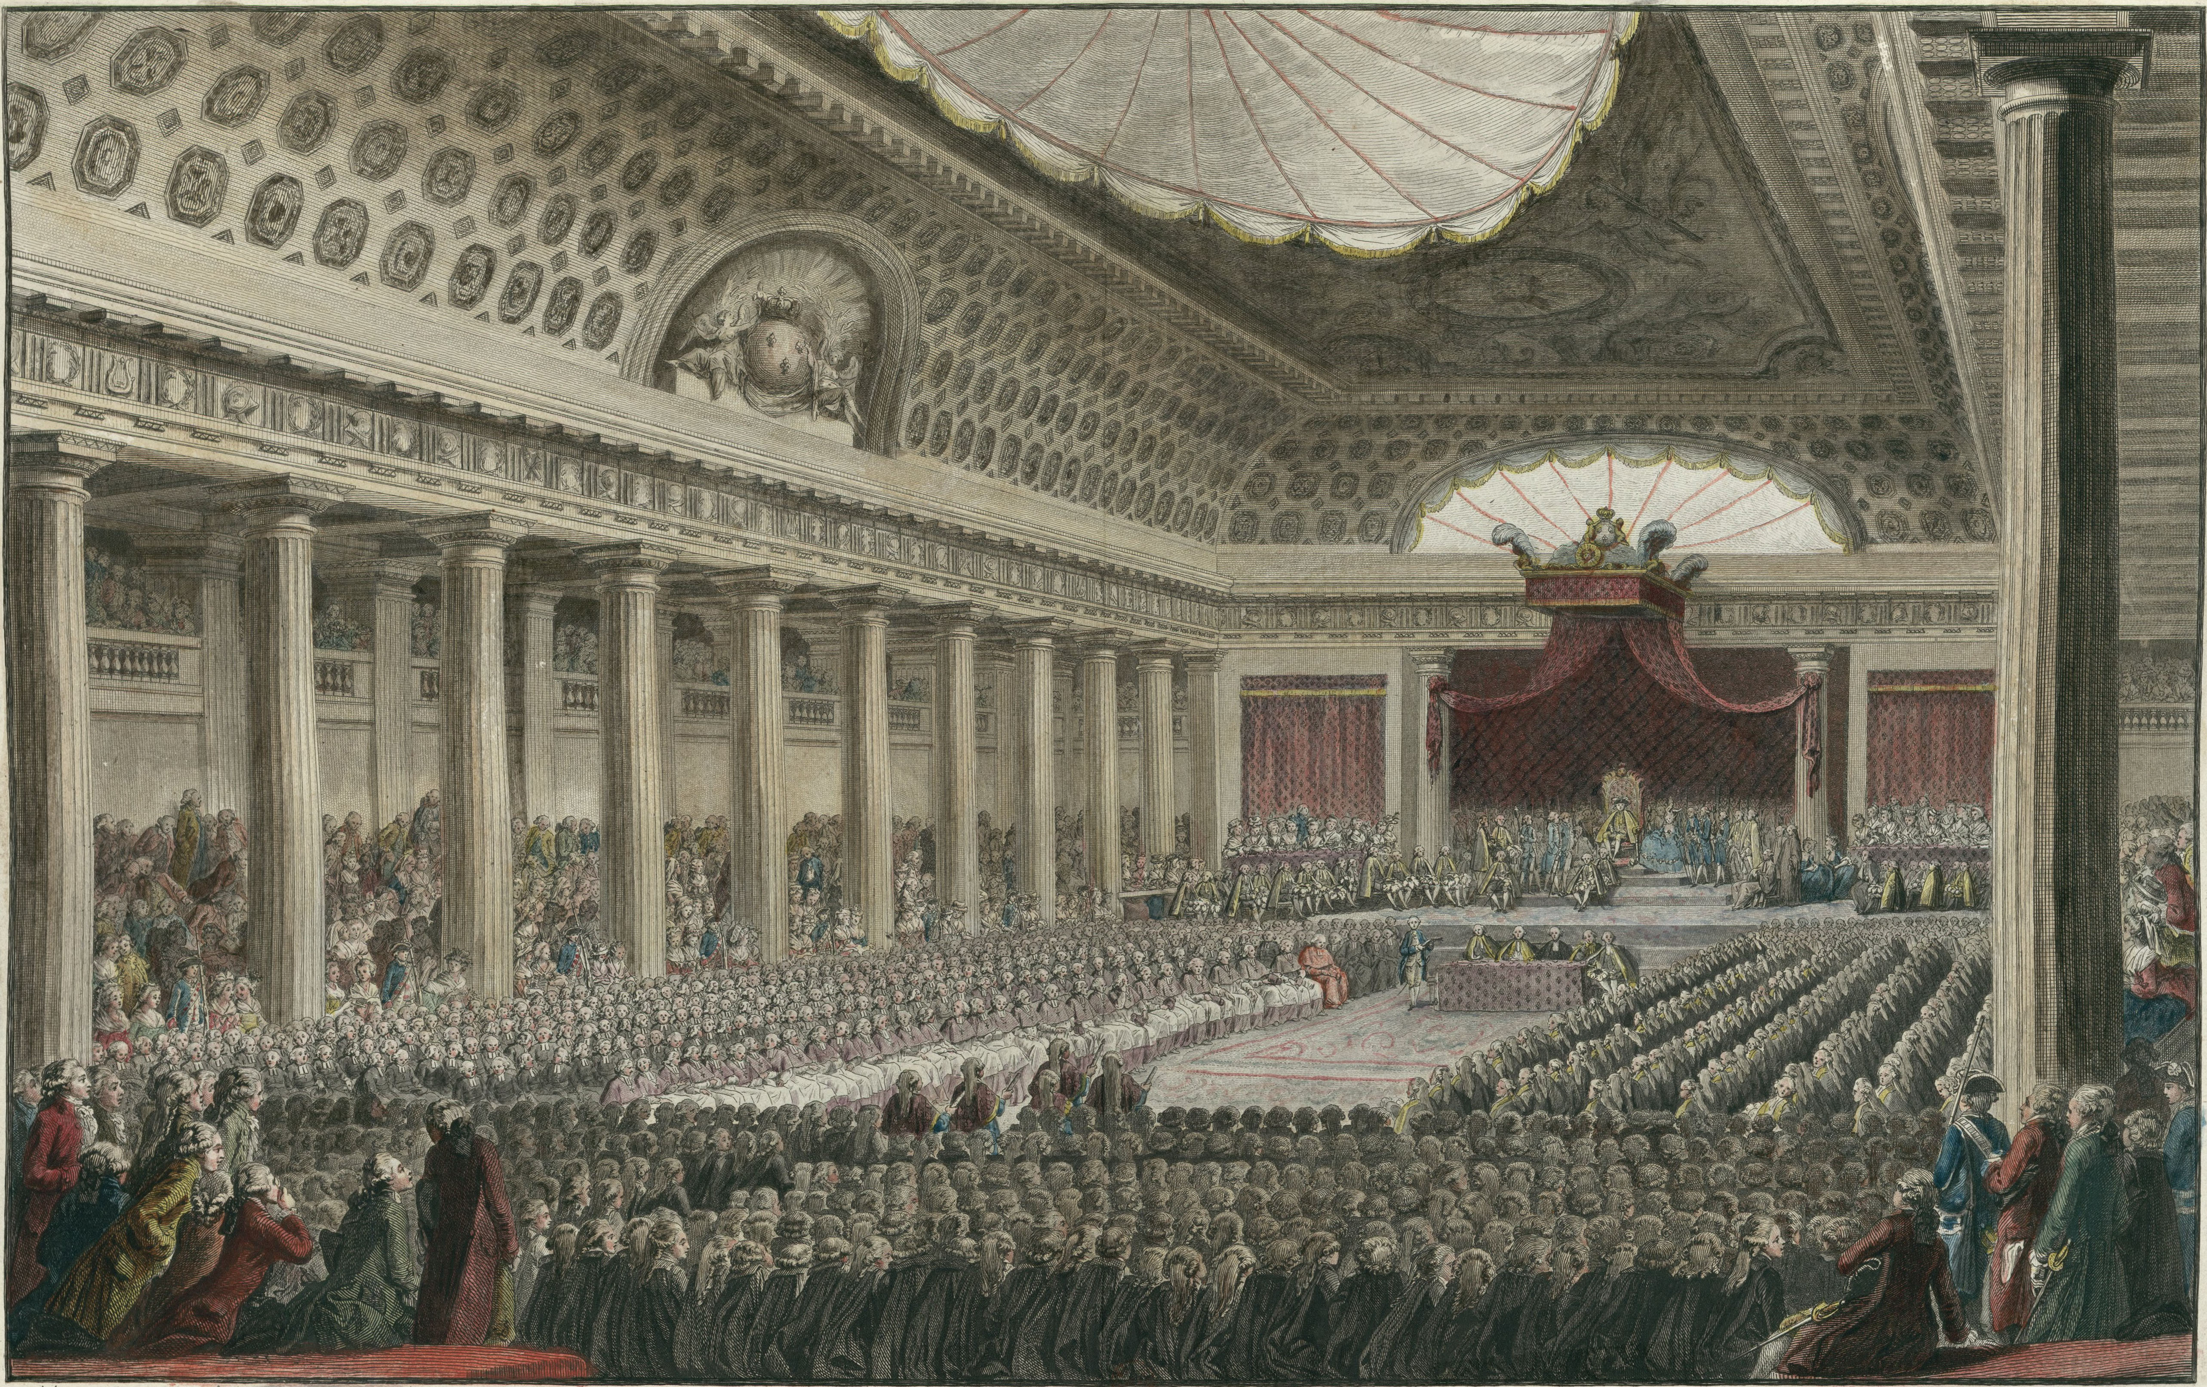
2. DESENVOLVOLVIMENTO
Esquerda / direita
08 | Aula 08 – A crença no estado e a fé em Deus
Notes:
A era de ouro - Pietro da Cortona.

Slide 9
2. DESENVOLVOLVIMENTO
Espectro político unidimensional
09 | Aula 08 – A crença no estado e a fé em Deus
Notes:
A era de ouro - Pietro da Cortona.

Slide 10
2. DESENVOLVIMENTO
Objeções ao critério unidimensional:
ele não é estático;
limitado a um único aspecto;
desconsidera as diferenças religiosas.
10 | Aula 08 – A crença no estado e a fé em Deus

Slide 11
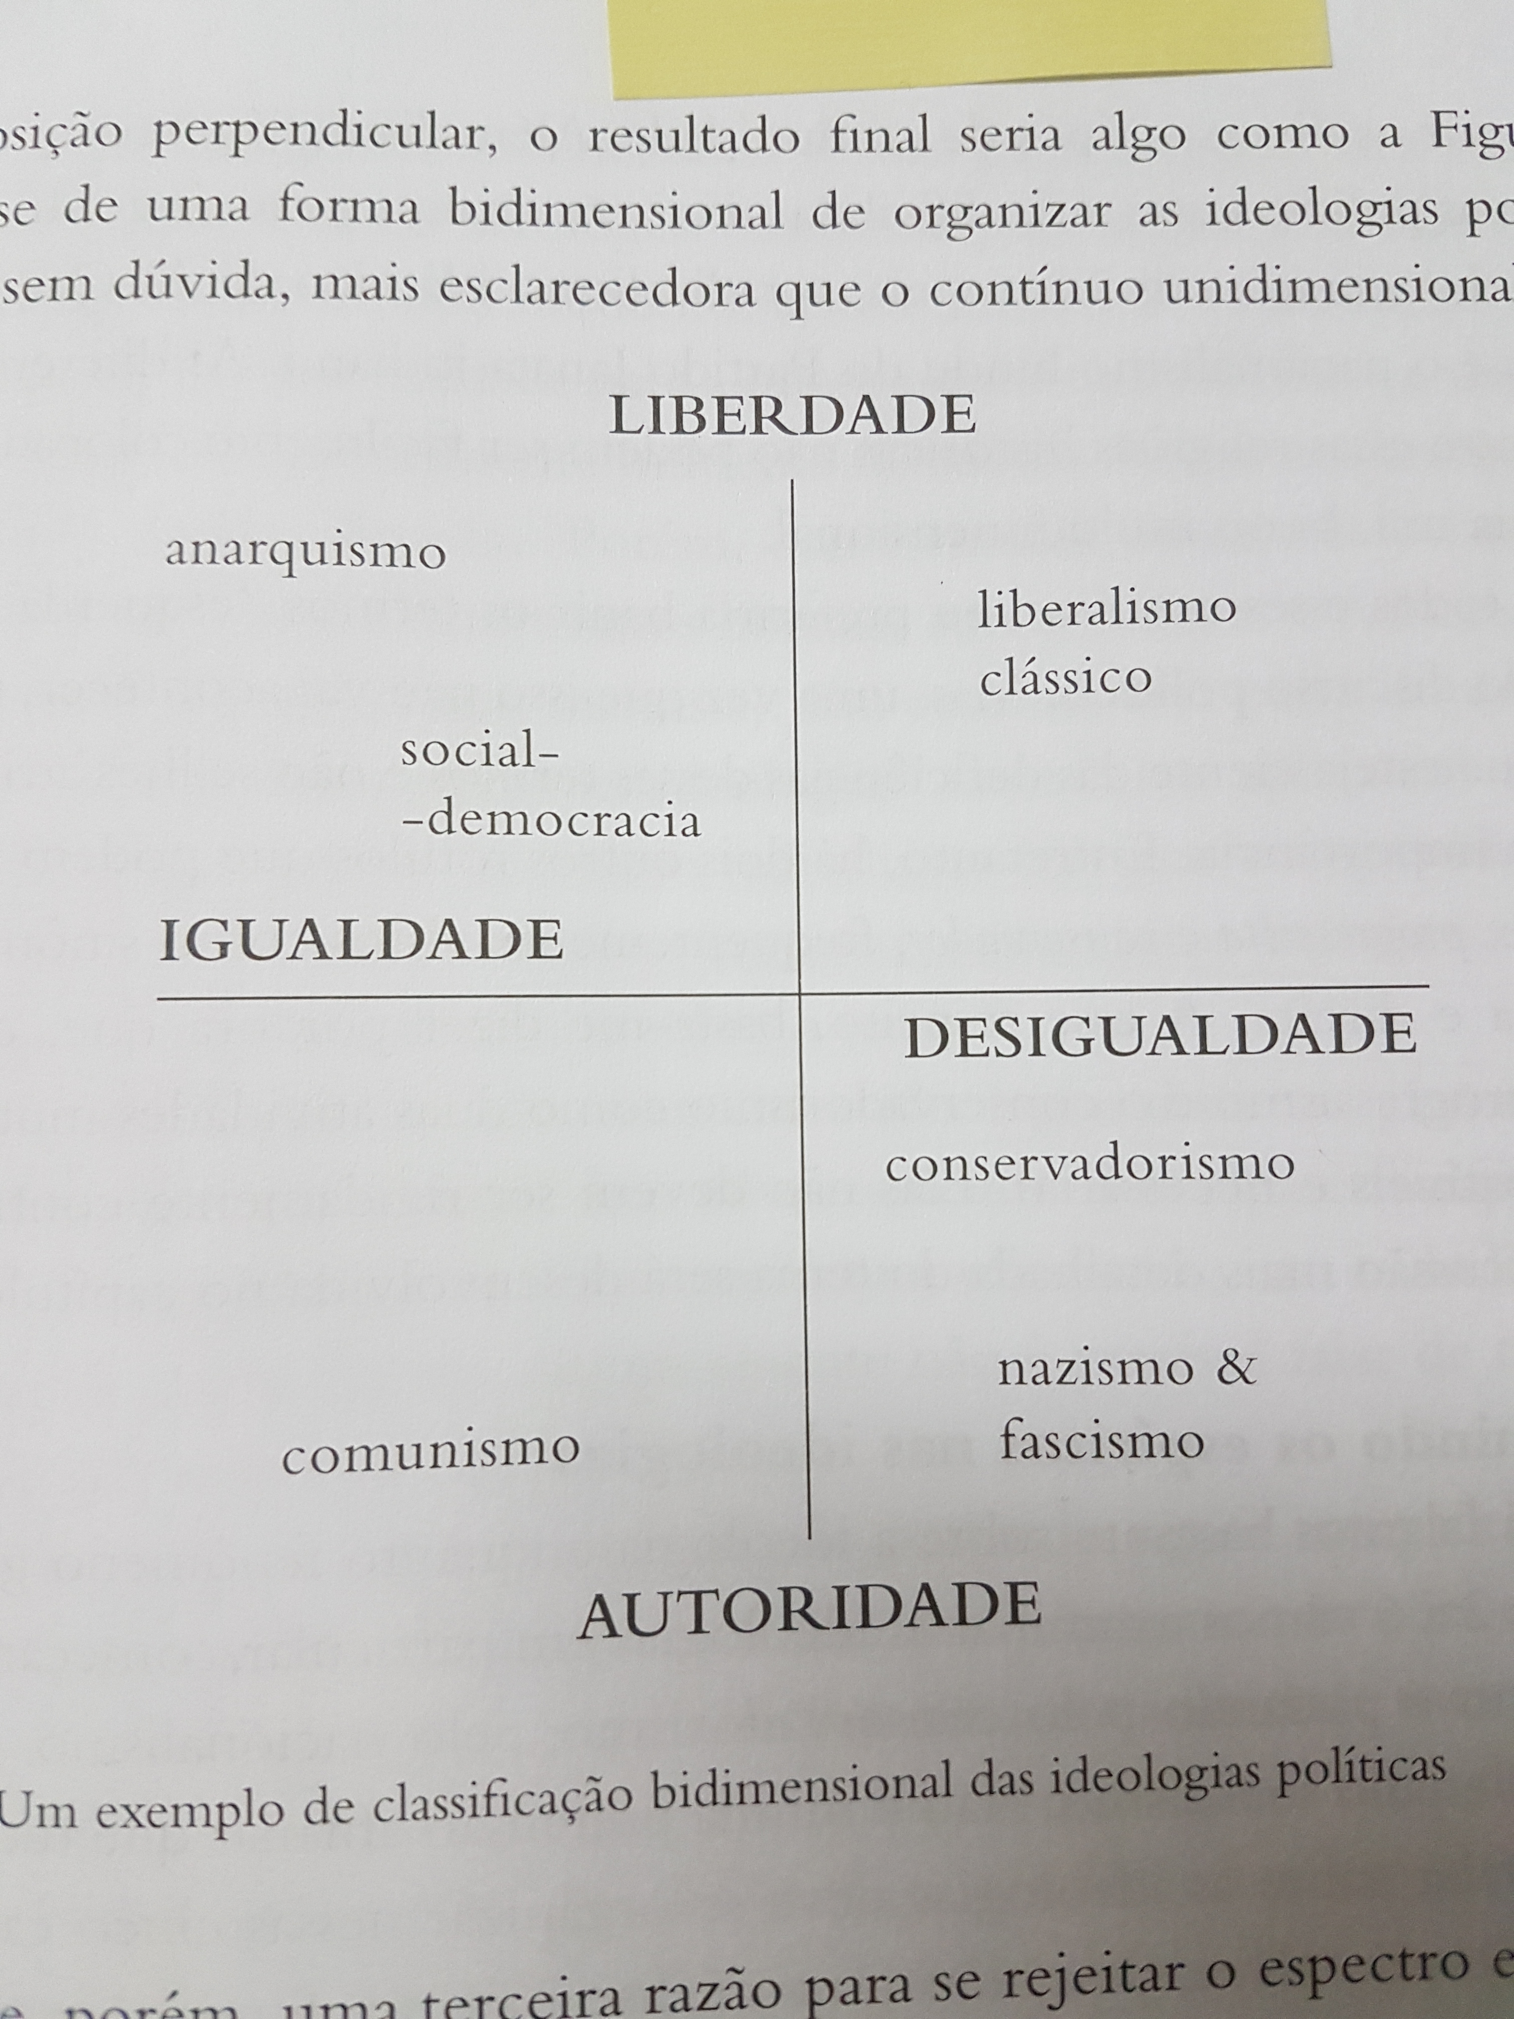
2. DESENVOLVOLVIMENTO
Espectro político bidimensional
11 | Aula 08 – A crença no estado e a fé em Deus
Notes:
A era de ouro - Pietro da Cortona.

Slide 12
2. DESENVOLVOLVIMENTO
Teoria do triangulo
12 | Aula 08 – A crença no estado e a fé em Deus
Notes:
A era de ouro - Pietro da Cortona.

Slide 13
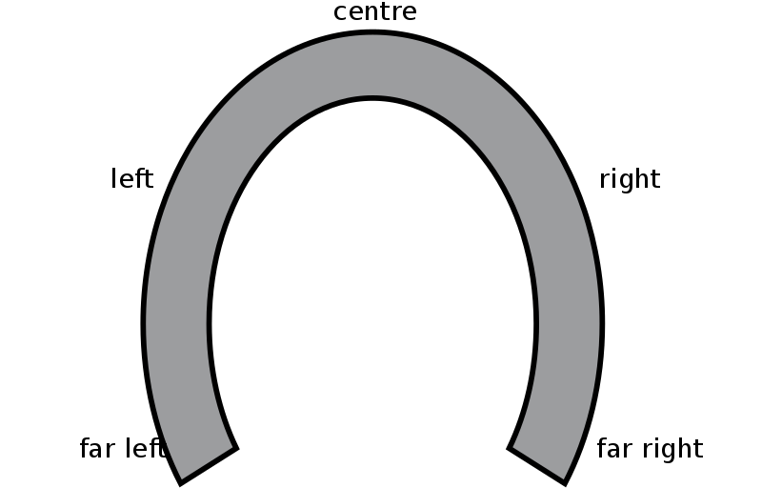
2. DESENVOLVOLVIMENTO
Teoria da ferradura
13 | Aula 08 – A crença no estado e a fé em Deus
Notes:
A era de ouro - Pietro da Cortona.

Slide 14
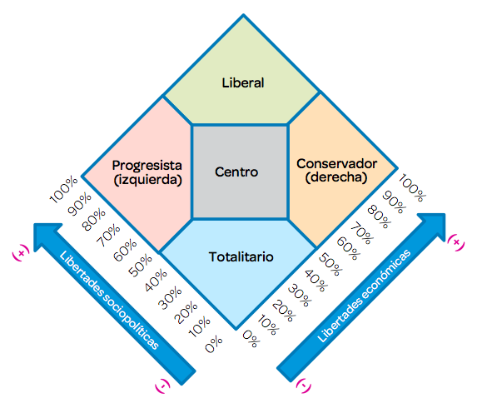
2. DESENVOLVOLVIMENTO
O Diagrama de Nolan
14 | Aula 08 – A crença no estado e a fé em Deus
Notes:
A era de ouro - Pietro da Cortona.

Slide 15
2. DESENVOLVIMENTO
Principais ideologias modernas:
Liberalismo;
Conservadorismo;
Nacionalismo;
Democracia;
Socialismo.
15 | Aula 08 – A crença no estado e a fé em Deus

Slide 16
2. DESENVOLVIMENTO
Liberalismo:
Impacto em conquistas modernas
Menor unidade da sociedade
Contrato social
16 | Aula 08 – A crença no estado e a fé em Deus

Slide 17
2. DESENVOLVIMENTO
Fases do liberalismo
1º estágio (comunidade política hobbesianna / monarquias absolutistas)
2º estágio (Estado guarda-noturno)
3º estágio (Estado regulatório – liberais reformistas)
4º estágio (Estado de igualdade de oportunidades)
5º estágio (Estado de apoio à escolha)
17 | Aula 08 – A crença no estado e a fé em Deus

Slide 18
2. DESENVOLVIMENTO
Conservadorismo:
Menor caráter ideológico e religioso
“hermenêutica da suspeita”
Quais tradições?
características comuns entre conservadores
contradições internas
ordem criacional
pontos positivos
17 | Aula 08 – A crença no estado e a fé em Deus

Slide 19
2. DESENVOLVIMENTO
Nacionalismo:
identidade nacional ou étnica;
semelhança com o conservadorismo;
O que é nação?
nacionalismo étnico ou o cívico
A nação como diferenciador
17 | Aula 08 – A crença no estado e a fé em Deus

Slide 20
2. DESENVOLVOLVIMENTO
16 | Aula 08 – A crença no estado e a fé em Deus
Notes:
A era de ouro - Pietro da Cortona.

Slide 21
2. DESENVOLVOLVIMENTO
17 | Aula 08 – A crença no estado e a fé em Deus
Notes:
A era de ouro - Pietro da Cortona.

Slide 22
2. DESENVOLVOLVIMENTO
18 | Aula 08 – A crença no estado e a fé em Deus
Notes:
A era de ouro - Pietro da Cortona.

Slide 23
2. DESENVOLVIMENTO
Nacionalismo:
identidade nacional ou étnica;
semelhança com o conservadorismo;
O que é nação?
nacionalismo étnico ou o cívico
A nação como diferenciador
fonte de conflito permanente
Totalitarismo
Pontos positivos
23 | Aula 08 – A crença no estado e a fé em Deus

Slide 24
2. DESENVOLVIMENTO
Democracia:
democracia como estrutura;
democracia como credo
Oclocracia, totalitarismo e populismo
Democracia além da política
Pontos positivos
24 | Aula 08 – A crença no estado e a fé em Deus

Slide 25
2. DESENVOLVIMENTO
Socialismo:
Ideologia que mexe mais com as paixões
25 | Aula 08 – A crença no estado e a fé em Deus

Slide 26
2. DESENVOLVIMENTO
O socialismo iria “estender a civilização para toda a humanidade” - Willeml Liebknecht
“O socialismo é um sistema que só funciona no céu, onde ninguém precisa dele, e no inferno, onde efetivamente é adotado” - Cecil Palmer
26 | Aula 08 – A crença no estado e a fé em Deus

Slide 27
2. DESENVOLVIMENTO
Socialismo:
Ideologia que mexe mais com as paixões
Diversos tipos de socialismo
A bondade do homem e a influência do meio
Conflitos com o cristianismo (escatologia e estrutura)
Meios e fins
Pontos positivos
27 | Aula 08 – A crença no estado e a fé em Deus

Slide 28
3. Fundamentos bíblicos
“No NT, o termo tem um significado mais amplo, significando tudo aquilo que possa vir a ocupar o lugar da devoção a Deus.
A idolatria era a personificação do desejo e do pensamento humanos. Os ídolos, embora feitos de muitas formas e tamanhos, realmente representavam a imagem do homem, pois os ídolos expressavam os pensamentos, os desejos e os propósitos do homem. O orgulho do homem levou-o a acreditar mais em si mesmo do que em Deus; por conseguinte, seus ídolos eram de fato expressões de uma adoração de si mesmo (Is 2.822). A Bíblia repetidamente descreve o homem como humilhando a si mesmo quando adora aquilo que ele mesmo fez com suas próprias mãos” Enciclopédia da Bíblia .
28 | Aula 08 – A crença no estado e a fé em Deus

Slide 29
3. Fundamentos bíblicos
Idolatria nas ideologias:
Liberalismo
Conservadorismo
Nacionalismo
Democracia *
Socialismo
29 | Aula 08 – A crença no estado e a fé em Deus

Slide 30
3. Fundamentos bíblicos
“O Ocidente jamais chegou perto de uma revolução proletária. No entanto, quando o Ocidente decidiu que "não roubarás" deveria ser reescrito como "não roubarás, exceto por votação majoritária", a visão de mundo keynesiana havia nascido. Essa visão é dominante hoje.
[...]
Para vencer essa batalha é necessário persuadir as pessoas de que "não roubarás" significa exatamente isso: é imoral roubar, com ou sem voto majoritário.
.
30 | Aula 08 – A crença no estado e a fé em Deus

Slide 31
3. Fundamentos bíblicos
Idolatria nas ideologias:
Liberalismo
Conservadorismo
Nacionalismo
Democracia
Socialismo
31 | Aula 08 – A crença no estado e a fé em Deus

Slide 32
3. Fundamentos bíblicos
Naqueles dias, não havia rei em Israel; cada qual fazia o que achava mais reto. (Jz 17.6)
Naqueles dias, não havia rei em Israel; cada um fazia o que achava mais reto. (Jz 21.25)
32 | Aula 08 – A crença no estado e a fé em Deus

Slide 33
3. Fundamentos bíblicos
4 Então, os anciãos todos de Israel se congregaram, e vieram a Samuel, a Ramá, 5 e lhe disseram: Vê, já estás velho, e teus filhos não andam pelos teus caminhos; constitui-nos, pois, agora, um rei sobre nós, para que nos governe, como o têm todas as nações. 6 Porém esta palavra não agradou a Samuel, quando disseram: Dá-nos um rei, para que nos governe. Então, Samuel orou ao SENHOR. 7 Disse o SENHOR a Samuel: Atende à voz do povo em tudo quanto te diz, pois não te rejeitou a ti, mas a mim, para eu não reinar sobre ele. (1Sm 8.4–7)
1 Mas, vendo o povo que Moisés tardava em descer do monte, acercou-se de Arão e lhe disse: Levanta-te, faze-nos deuses que vão adiante de nós; pois, quanto a este Moisés, o homem que nos tirou do Egito, não sabemos o que lhe terá sucedido. (Êx 32.1)
33 | Aula 08 – A crença no estado e a fé em Deus

Slide 34
3. Fundamentos bíblicos
Então, Maria, tomando uma libra de bálsamo de nardo puro, mui precioso, ungiu os pés de Jesus e os enxugou com os seus cabelos; e encheu-se toda a casa com o perfume do bálsamo. 4 Mas Judas Iscariotes, um dos seus discípulos, o que estava para traí-lo, disse: 5 Por que não se vendeu este perfume por trezentos denários e não se deu aos pobres? 6 Isto disse ele, não porque tivesse cuidado dos pobres; mas porque era ladrão e, tendo a bolsa, tirava o que nela se lançava. 7 Jesus, entretanto, disse: Deixa-a! Que ela guarde isto para o dia em que me embalsamarem; 8 porque os pobres, sempre os tendes convosco, mas a mim nem sempre me tendes. (Jo 12.3–8)
33 | Aula 08 – A crença no estado e a fé em Deus

Slide 35
3. Cristianismo e ideologia
Esperança no Estado
Cristianismo e ideologia
Nacionalismo
Democracia
Socialismo
31 | Aula 08 – A crença no estado e a fé em Deus

Slide 36
3. CONCLUSÃO
37 | Aula 02 – Vocação e alienação

